Slide 1
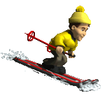
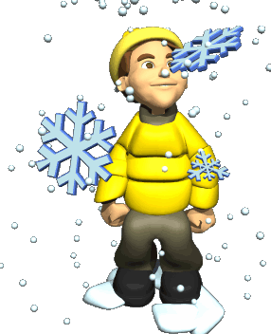
«Зимние забавы детей »
Составила:
Воспитатель МКДОУ д/с № 3 Логачева Н.В.

Slide 2
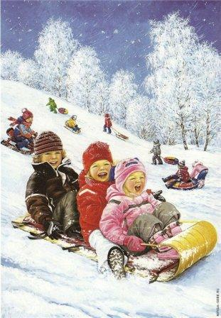
Ай да сани, вот это сани: Так и мчатся под горку сами! Поднимают клубы метели... А потом кувырком полетели.

Slide 3
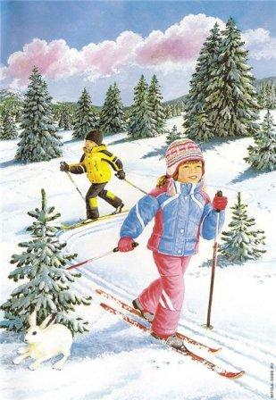
Вся земля в снегу, Я на лыжах бегу, Ты бежишь за мной. Хорошо в лесу зимой.

Slide 4
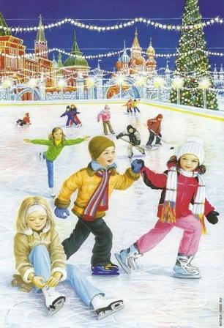
У коньков одна забота - На каток идти охота, Где сверкает зимний лед, Чтобы бегать взад-вперед

Slide 5
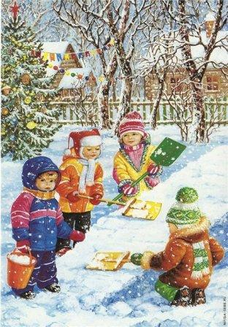
Меня хлопали лопатой, Меня сделали горбатой, Меня били, колотили! Ледяной водой облили, И скатились все потом С моего горба гуртом. (Горка)

Slide 6
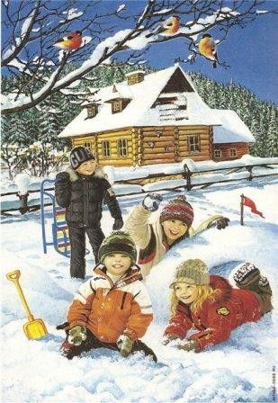
Мы из снега крепость строим – Начинали всё с нуля. Нас немного было – трое, А теперь – хоть отбавляй.

Slide 7
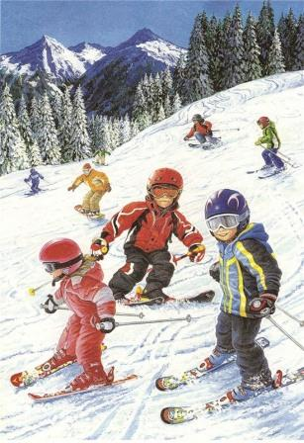
Лечу на лыжах я во весь дух! С горы высокой и крутой у-у-х! Смотрю вперед – мне незнаком страх. С горы спускаюсь и в сугроб- бах! Сижу в сугробе и кричу- Ой! И вылезаю весь в снегу, злой! Сначала слезы, а потом смех. Встаю на лыжи, лезу наверх!!!

Slide 8
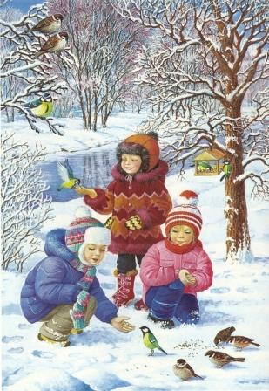
Покормите птиц зимой!
Пусть со всех концов
К вам слетятся, как домой, Стайки на крыльцо.
Небогаты их корма.
Горсть зерна нужна,
Горсть одна — и не страшна Будет им зима..

Slide 9
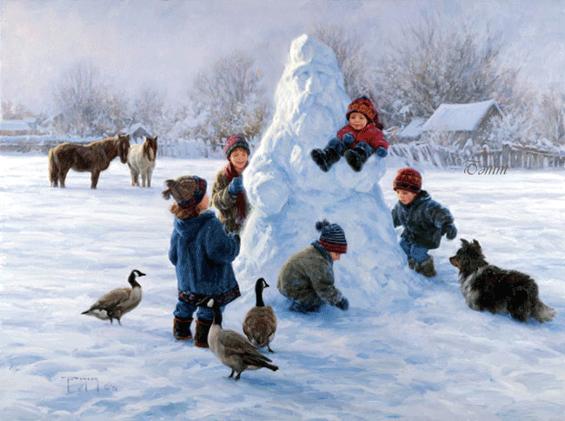

Slide 10
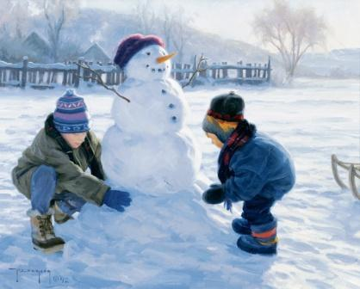
Мы снежную бабу Слепили на славу.
На славу, на славу, Себе на забаву……

Slide 11
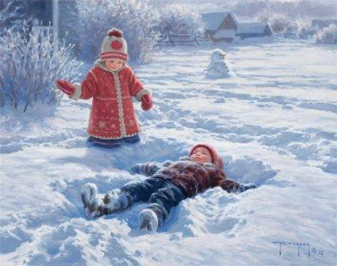

Slide 12
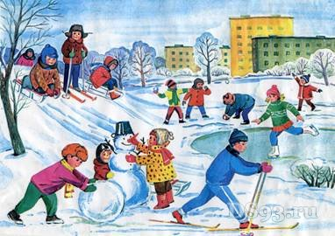
Зимние забавы.
Саньке – санки,
Лизе – лыжи, Кольке — клюшки и коньки. Наступили для детишек Благодатные деньки.
Снег в лесу и на аллеях, И река покрылась льдом. Одевайтесь потеплее- И на улицу бегом!

